Slide 1
Zopakování ke zkoušce, hlavní body

Slide 2
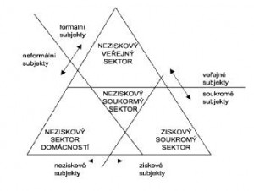
Vymezení nestátních neziskových organizací – jejich postavení v ekonomice, jejich druhy
Vymezit dle Pestofova trojúhelníku či sektorů NH
Právní formy: Spolek, ústav, nadace, nadační fond, o.p.s., církevní org.
Jaký mají hlavní cíl?
Mohou vytvářet zisk?
Jaké mají druhy pracovníků

Slide 3
Strategické řízení 1 – vymezení jednotlivých kroků při přípravě strategie, vysvětlení základních pojmů (bez strategické analýzy)
Co je strategie?
Co je strategické řízení?
Jaké prvky má obsahovat strategie? Vize, mise, cíle, hodnoty, plán aktivit/scénáře, harmonogram, rozpočet, plán rizik…
Jak probíhá proces? Plán-organizace/zajištění zdrojů-implementace-kontrola

Slide 4
Strategické řízení 2 – strategická analýza vnějšího a vnitřního prostředí a jeho zhodnocení, jaké metody lze využít.
K čemu analýza slouží?
Analýza vnější – PEST, konkurence…
Vnitřní – analýza zdrojů (VRIO), 7S –přednosti a bariéry
Souhrnná SWOT-proč?

Slide 5
Marketingové řízení 1 – vysvětlení pojmu, situační analýza, marketingové cíle, kroky marketingového řízení (bez popisu mixu)
Co je marketingové řízení?
Čeho je součástí?
Co je situační analýza?
Podle čeho stanovím marketingový cíl?
Jak probíhá mark. řízení?

Slide 6
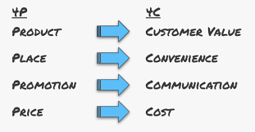
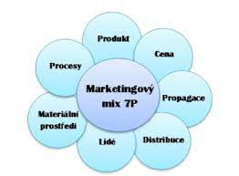
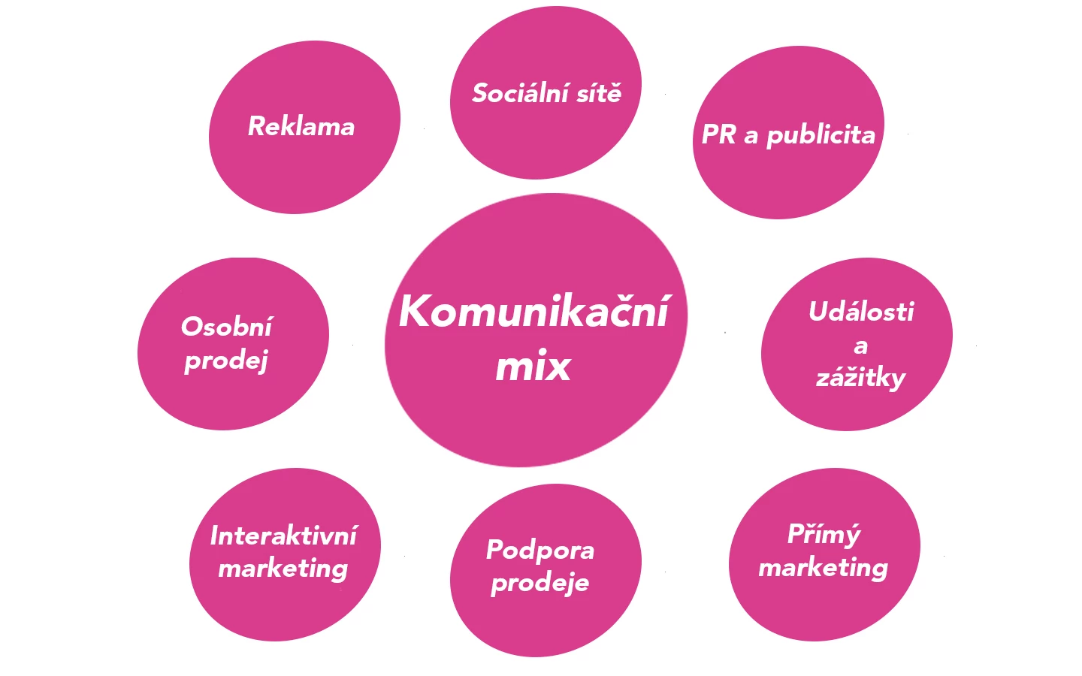
Marketingový a komunikační mix nestátních neziskových organizací, využití sociálního marketingu
Co je marketingový mix?
Z čeho se skládá 4P?
Proč 7 P?
Co je komunikační mix?
Co nemohu převzít z komerčního marketingu
Co je sociální marketing?

Slide 7
Finanční řízení NNO – zdroje financování, plánování, rozpočet, důležitost auditu, dary versus veřejné sbírky
Vícezdrojovost
Krátko/dlouhod. Plán
Význam rozpočtu
Kdy se audituje?
Co je dar?
Jak na veřejnou sbírku? Veřejnou sbírku upravuje zákon o veřejných sbírkách
Veřejnou sbírku může uspořádat: obec, kraj, městská část Prahy, nebo právnická osoba, která má na území České republiky sídlo (např. spolek, nadace, či obchodní společnost),
Fyzická osoba veřejnou sbírku uspořádat nemůže
Audit nadace § 341 NOZ
Dosahuje-li nadační kapitál nebo obrat nadace v uplynulém účetním období výše alespoň pět milionů Kč, podléhají řádná účetní závěrka, mimořádná účetní závěrka a konsolidovaná účetní závěrka ověření auditorem. Ověření auditorem podléhá účetní závěrka i v případě, rozhoduje-li se podle ní o zvýšení nebo snížení nadačního kapitálu, nebo o přeměně nadace.
Audit ústavu § 415 NOZ
Účetní závěrku ústavu ověřuje auditor, pokud mu to ukládá zakladatelské právní jednání nebo statut, a nebo pokud výše čistého obratu ústavu překročí deset milionů Kč.
Audit o.p.s. §19 Zákon č. 248/1995 Sb. o obecně prospěšných společnostech a o změně a doplnění některých zákonů
Roční účetní závěrku musí mít ověřenu auditorem obecně prospěšné společnosti, které: a) jsou příjemci dotací nebo jiných příjmů ze státního rozpočtu, z rozpočtu obce, případně z rozpočtu jiného územního orgánu nebo od státního fondu, jejichž celkový objem přesáhne v roce, za nějž je účetní závěrka sestavována, jeden milion Kč, nebo b) ve výši čistého obratu překročily deset milionů Kč.
Audit politické strany a politického hnutí § 18zákon č. 424/1991 Sb. o sdružování v politických stranách a v politických hnutích
Politické strany a hnutí jsou povinny předložit každoročně do 1. dubna Poslanecké sněmovně k informaci výroční finanční zprávu, která zahrnuje zprávu auditora o ověření roční účetní závěrky s výrokem bez výhrad.
Audit církví § 16a Předpis č. 3/2002 Sb. Zákon o svobodě náboženského vyznání a postavení církví a náboženských společností a o změně některých zákonů (zákon o církvích a náboženských společnostech)
- výše čistého obratu účelového zařízení registrované církve a náboženské společnosti pro poskytování služeb sociálních nebo zdravotnických překročí 10 miliónů Kč.
https://www.uctujemeneziskovky.cz/post/vse-o-auditu-v-neziskovkach

Slide 8
Personální činnosti – personální procesy, adaptace, hodnocení, odměňování, motivování pracovníků, práce s dobrovolníky
Jaké procesy?
Rozdíl mezi pracovníkem a dobrovolníkem
Dobrovolník vs. Dobrovolník dle zákona - Dobrovolnická služba je definována zákonem č. 198/2002 Sb., o dobrovolnické službě (min. 20 hodin v kalendářním týdnu).
Péče o dobrovolníky

Slide 9
Projektové řízení – vysvětlit základní pojmy, rizika projektů, specifika projektů v NNO, hodnocení dopadů projektu, význam transparentnosti NNO
Definice projektu
Fáze projektu
Jaké typy se vyskytují?
Dopady?
Transparentnost-inspirace:https://zelenykruh.cz/clenstvi/transparentnost-nno/pravidla-transparentnosti/

